Slide 1











PHÒNG GD & ĐT HUYỆN THANH TRÌ
TRƯỜNG THCS NGỌC HỒI
MÔN NGỮ VĂN
Tiết 20+21
Cô bé bán diêm
Giáo viên: Phạm Kiều Mi
Chào mừng các em đến với tiết học

Slide 2
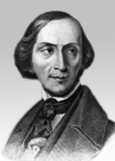
Văn bản: Cô bé bán diêm
Andersen
I. Đọc hiểu khái quát
1.Tác giả:
- Han Cri-xti-an An-đec-xen (1805-1875) nhà văn Đan Mạch.
- Nổi tiếng với loại truyện kể cho trẻ em.
- Truyện của ông nhẹ nhàng, toát lên lòng thương yêu con người, nhất là những người nghèo khổ.

Slide 3



- Các tác phẩm chính:

Slide 4

Văn bản: Cô bé bán diêm
An-đec-xen
I. Đọc hiểu khái quát
2.Tác phẩm:
a. Xuất xứ:
Trích từ truyện “Cô bé bán diêm”.
b. Thể loại và ngôi kể:
Truyện ngắn
Ngôi kể: Ngôi thứ ba
c. Phương thức biểu đạt: Tự sự kết hợp miêu tả và biểu cảm.

Slide 5
Văn bản: Cô bé bán diêm
Andersen
I. Đọc hiểu khái quát
2.Tác phẩm:
d. Từ khó:

Slide 6
Em hãy nối cột A với cột B sao cho có nghĩa đúng.
CỘT A
CỘT B
1. Trường xuân
a. Lạnh lùng, thờ ơ.
b. Gió lạnh, gió thổi từ hướng bắc.
2. Gió bấc
c. Hết sức nhân từ, hiền hậu.
3. Lãnh đạm
4. Chí nhân
d. Một loại cây leo, bám vào tường gạch, rụng lá vào mùa đông.

Slide 7

Hoạt động nhóm: Thời gian: 5 phút Em hãy tóm tắt nội dung câu chuyện?

Slide 8
PHIẾU HỌC TẬP (SỐ 1) Tên nhóm:……………………………
Em hãy tóm tắt nội dung câu chuyện? ……………………………………………………………………………………………………………………………………………………………………………………………………………………………………………………………………………………………………………………………………………………………………………………………………………………………………………………………………………………………………………………………………………………………………………………………………………………………………………………………………………………………………………………………………………………………………………………………………………………………………………………………………………………………………………………………………………………………………........................................

Slide 9
Truyện kể về một em bé mồ côi mẹ phải đi bán diêm trong đêm giao thừa rét buốt, không bán được diêm em chẳng dám về nhà vì sợ bố đánh, đành ngồi nép vào góc tường, liên tục quẹt diêm để sưởi ấm. Hết một bao diêm thì em bé đã chết cóng trong giấc mơ cùng bà nội lên trời. Sáng hôm sau – ngày đầu năm, mọi người qua đường vẫn thản nhiên nhìn cảnh tượng thương tâm ấy.

Slide 10


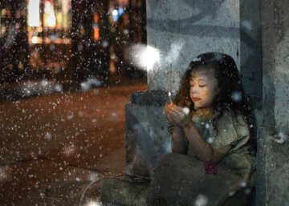
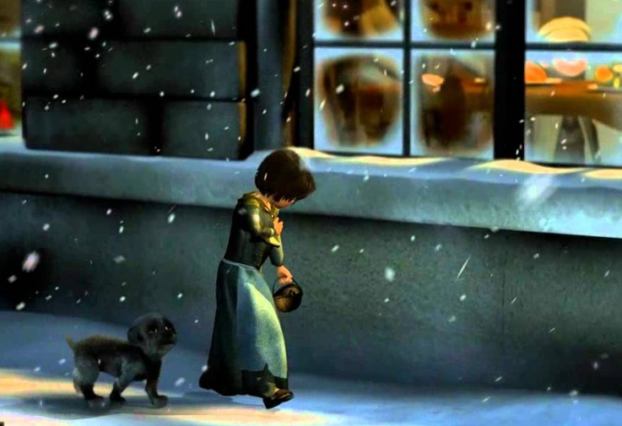
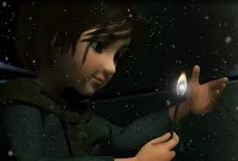
e. Bố cục:
Cô bé bán diêm
★ Phần 1: Từ đầu đến “Cứng đờ ra”.
★ Phần 2: Tiếp đến “Chầu thượng đế”.
★ Phần 3: Còn lại.
Cái chết của cô bé bán diêm.
Hoàn cảnh của cô bé bán diêm.
Những mộng tưởng của cô bé.

Slide 11
Văn bản: Cô bé bán diêm
Andersen
II. Đọc - hiểu chi tiết

Slide 12
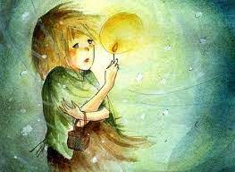
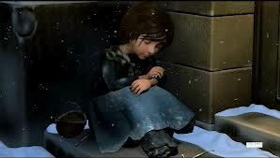

03
02
01
Cảnh ngộ của em bé bán diêm
Cái chết của cô bé bán diêm
Bố cục Đọc – Hiểu
Những mộng tưởng của cô bé

Slide 13

Văn bản: Cô bé bán diêm
An-đec-xen
II. Đọc – Hiểu văn bản
Cảnh ngộ của em bé bán diêm.
Em hãy cho biết gia cảnh của cô bé bán diêm và thời gian, không gian xảy ra câu chuyện ?

Slide 14
Văn bản: Cô bé bán diêm
Andersen
II. Đọc – Hiểu văn bản
Cảnh ngộ của em bé bán diêm.
a. Hoàn cảnh
Mồ côi mẹ, gia sản tiêu tán sau khi bà mất.
Bố nghiện rượu, hay đánh đập, chửi rủa.
Em cô đơn, đói rét, phải tự đi bán diêm kiếm sống.
-> Đáng thương, thiếu thốn cả vật chất lẫn tinh thần.
b. Không gian, thời gian xảy ra câu chuyện
Thời gian, không gian xảy ra câu chuyện ?

Slide 15
b. Không gian, thời gian xảy ra câu chuyện
Bán diêm, cô đơn giữa đêm giao thừa, rét buốt.
Thời tiết khắc nghiệt – Em đầu trần, bụng đói.
Không bán được diêm, em không dám về nhà vì sợ bố đánh.

Slide 16

Văn bản: Cô bé bán diêm
Andersen
II. Đọc – Hiểu văn bản
Cảnh ngộ của em bé bán diêm.
2. Những mộng tưởng của cô bé.
Trong truyện, cô bé có mấy lần quẹt diêm ?

Slide 17
PHIẾU BÀI TẬP
Thảo luận nhóm và hoàn thành bảng sau:
Lần quẹt diêm | Mộng tưởng (quẹt diêm) | Thực tại (diêm tắt)
1
2
3
4
Cuối
Nhận xét

Slide 18
Mộng tưởng (quẹt diêm)
Thực tại (diêm tắt)
1
Lò sưởi ấm
Bần thần trở về nỗi lo bán diêm
Bàn ăn thịnh soạn, ngỗng quay
2
Cô đơn, lạnh lẽo
Tất cả bay lên trời, nghĩ đến bà
3
Cây thông Noel lộng lẫy
Bà nội hiện về, mỉm cười hiền hậu
4
Bà biến mất
5
Hai bà cháu bay lên
Em bé chết ở một xó tường
➜Thực tại và mộng tưởng sắp xếp song hành: Làm nổi bật hình ảnh một cô bé bị bỏ rơi, đói rét và cô độc, luôn khát khao được ấm no yên vui, được sống trong tình yêu thương gia đình hạnh phúc.

Slide 19
Câu hỏi
Theo em, những mộng tưởng của cô bé qua 5 lần quẹt diêm có diễn ra theo thứ tự hợp lí không? Nếu có, em hãy chứng minh.
Các mộng tưởng diễn ra theo trình tự hợp lí, phù hợp với hoàn cảnh em bé lúc đó.Thực tế và mộng tưởng xen kẽ với nhau khi diêm cháy là lúc mộng tưởng hiện ra trong đầu em bé, khi diêm tắt là lúc em trở về với thực tại.

Slide 20
Văn bản: Cô bé bán diêm
Andersen
2. Những mộng tưởng của cô bé.
- Cô bé có 5 lần quẹt diêm: lò sưởi, bàn ăn, cây thông Noel, người bà và hai bà cháu bay đi.
+Về một mái ấm gia đình.
- Những mộng tưởng thể hiện ước mơ của em bé:
+ Về sự ấm no, hạnh phúc.
+ Được vui chơi, sống trong tình yêu thương.

Slide 21
3. Cái chết của cô bé bán diêm trong con mắt mọi người:
Trong buổi sáng đầu năm ấy, thái độ của mọi người khi thấy cô bé chết rét trong đêm giao thừa như thế nào?

Slide 22
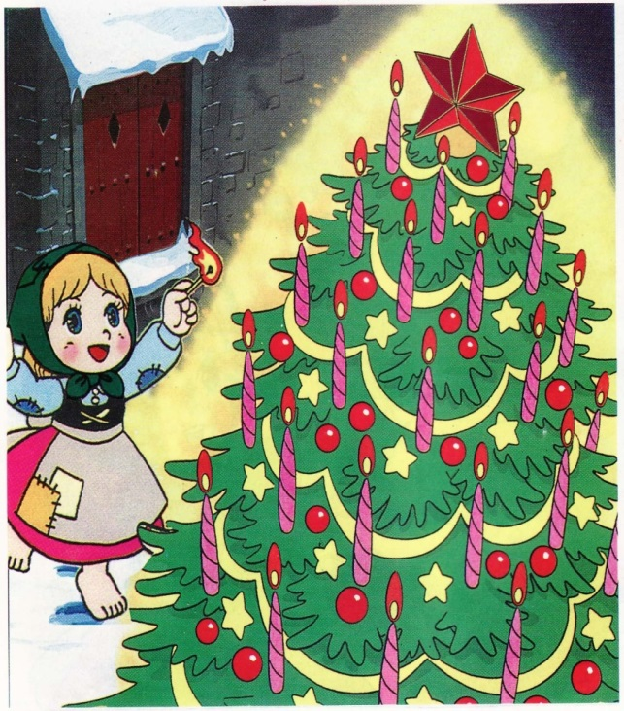
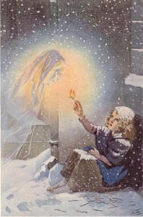
- Mọi người vui vẻ ra khỏi nhà - em bé chết ở xó tường.
- Mọi người dửng dưng nhìn bao diêm đã hết và bảo: “Chắc nó muốn sưởi cho ấm!”
- Chẳng ai biết những điều kỳ diệu em đã trông thấy và cảnh huy hoàng khi hai bà cháu bay lên.

Slide 23
Từ những chi tiết này cho ta thấy điều gì về thái độ của cả xã hội trước cái chết của cô bé ?
2. Qua đó nhà văn muốn gửi đến mỗi chúng ta thông điệp gì?
3. Nếu cần bình về cái chết của cô bé bán diêm từ hình ảnh em bé chết đói chết rét là một em bé có đôi má hồng và đôi môi đang mỉm cười thì em sẽ nói điều gì?
4. Em có muốn có một kết cục khác không? Vì sao?

Slide 24
- Cả xã hội đều vô tình lạnh lùng trước cái chết của em bé nghèo mồ côi.
- Tác giả muốn gửi đến một thông điệp giàu tính nhân đạo: Hãy yêu thương trẻ thơ, hãy để trẻ thơ được sống hạnh phúc.

Slide 25
*. Ý nghĩa
Truyện thể hiện niềm thương cảm sâu sắc của nhà văn đối với những số phận bất hạnh.

Slide 26
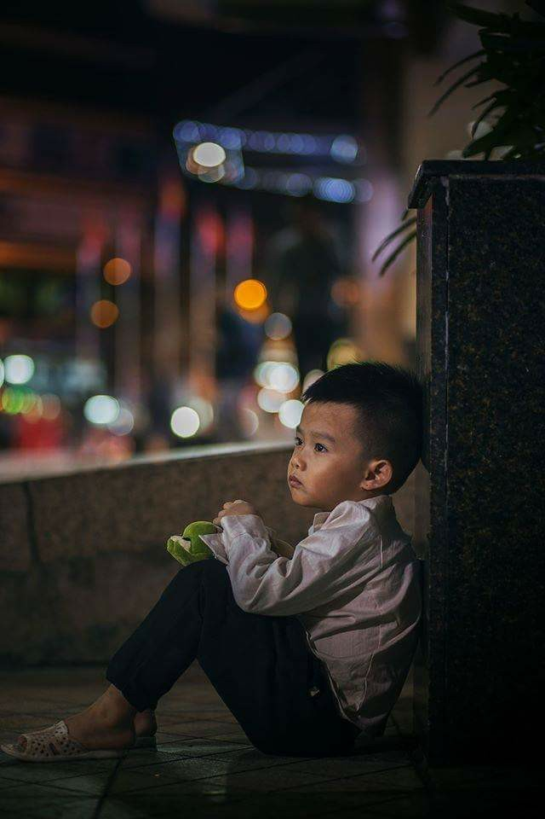
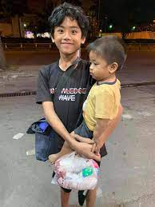
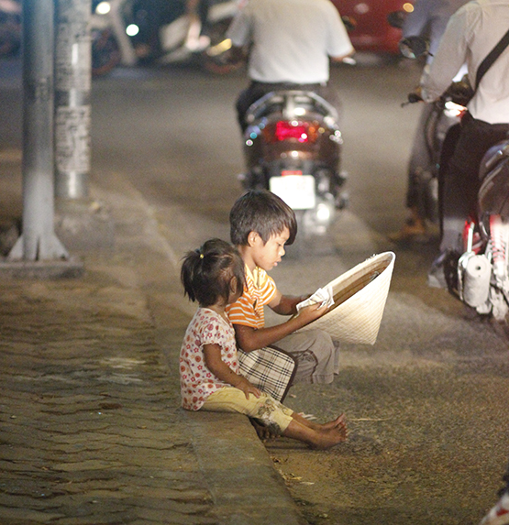
Liên hệ thực tế

Slide 27
III. Tổng kết
*Ghi nhớ SGK trang 68.
Nội dung
- Tình cảnh đáng thương của cô bé nghèo khổ.
- Niềm xót thương, đồng cảm của tác giả với những con người bất hạnh.
2. Nghệ thuật
- Đan xen yếu tố thật và mộng tưởng.
- Nghệ thuật tương phản, đối lập.
- Trí tưởng tượng phong phú, bay bổng.

Slide 28

Hướng dẫn về nhà
Chuẩn bị bài:
2. Vẽ vào vở học sơ đồ mindmap và ôn lại kiến thức bài học.
3. Nộp mindmap và hình ảnh vở ghi chép vào padlet.

